Slide 1

Dal Virale al Tribale:
come cambia la lettura delle News On-Line
Fabrizio Angelini
CEO SENSEMAKERS – COMSCORE ITALY

Slide 2
Comscore ha analizzato i comportamenti di consumo delle notizie digitali in Italia da parte di 3 generazioni: la Generazione Z, I Millennials, e la Generazione X.
L’obiettivo è quello di identificare le principali differenze tra le modalità di fruizione di ciascuna generazione soprattutto in due ambiti:
l’interesse alla lettura;
fonti, device e forme di consultazione.
I risultati di questa ricerca sono frutto di un’indagine condotta nel mese di Luglio 2019 su campioni rappresentativi delle tre generazioni, integrati con i dati di Audience Analytics delle piattaforme Comscore.
Quando disponibile è stato riportato il confronto con i dati della stessa indagine realizzata in UK e USA.

Slide 3
Interesse alla lettura delle news

Slide 4
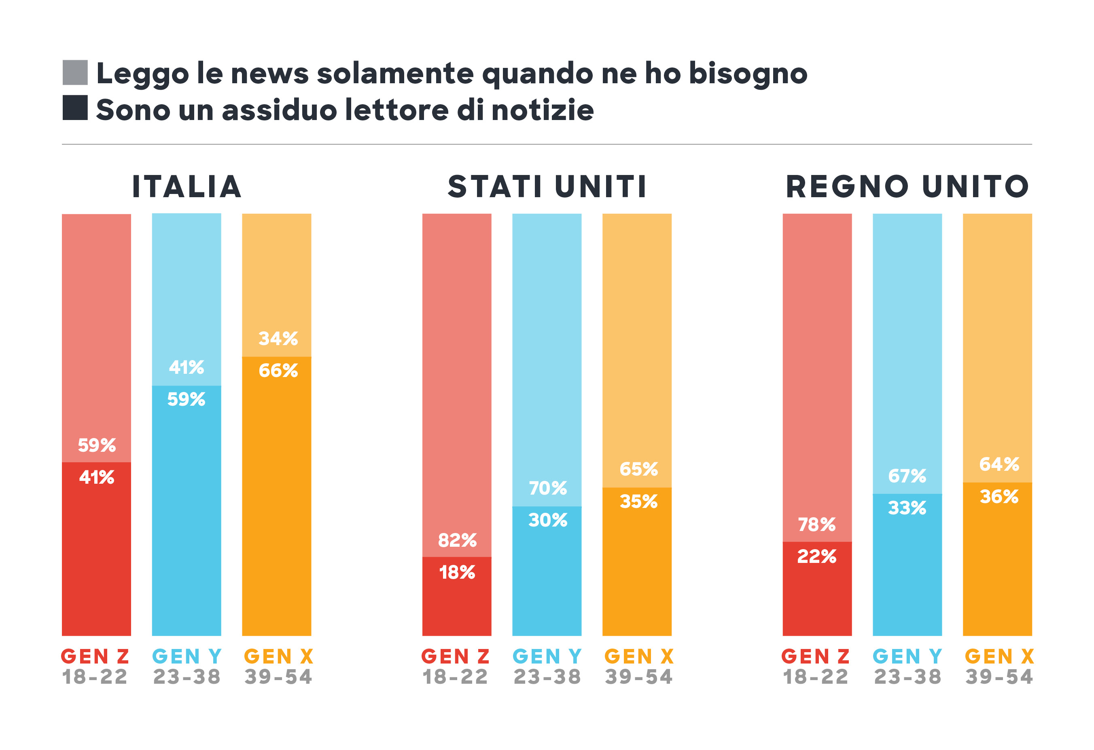
Interesse alla lettura delle news 1/2
In Italia l’interesse alla lettura delle news on-line è decisamente maggiore rispetto a quella registrata negli Stati Uniti o in Gran Bretagna in tutte le fasce d’età.
Sussistono però (coerentemente a quanto avviene nei paesi anglosassoni) forti differenze a livello generazionale: il 59% dei giovanissimi dichiara di leggere le News on-line “solo quando ne ha bisogno” mentre la stessa percentuale di appartenenti alla generazione Y si considera «assidua lettrice di notizie»; dato che cresce al 66% nella generazione X.

Slide 5
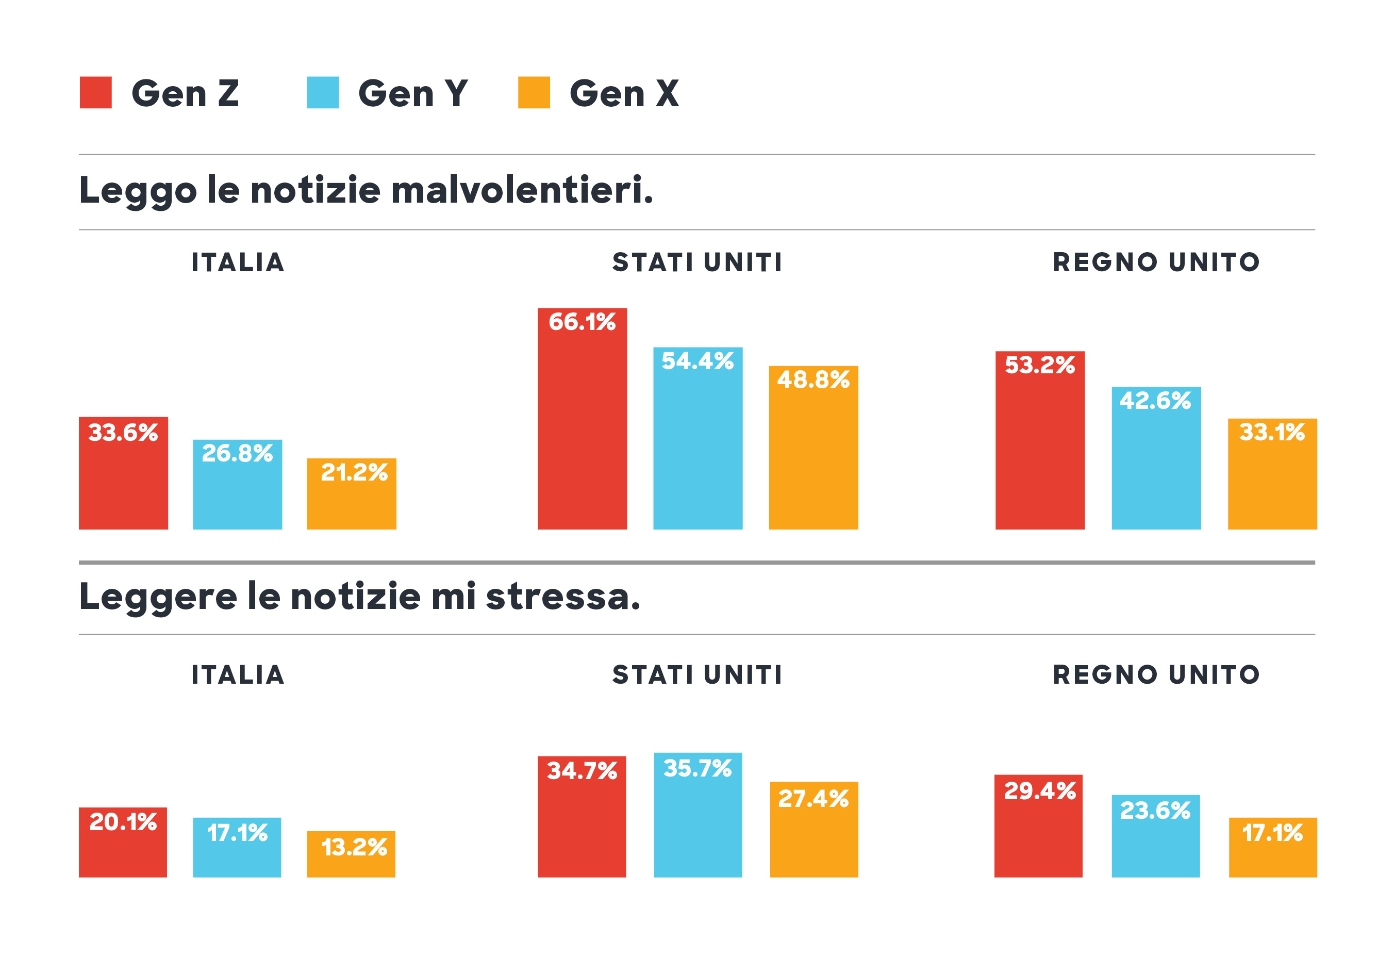
Interesse alla lettura delle news 2/2
Un appartenente alla generazione Z su tre sostiene di leggere le notizie malvolentieri e mentre addirittura uno su cinque trova stressante la lettura delle news.
Tali percezioni diminuiscono con la maggiore maturità delle generazioni più adulte ma sono probabilmente indicative del fatto che il trattamento polarizzante delle notizie può dissuadere i più giovani dalla lettura delle news.

Slide 6
Fonti per la lettura delle news

Slide 7
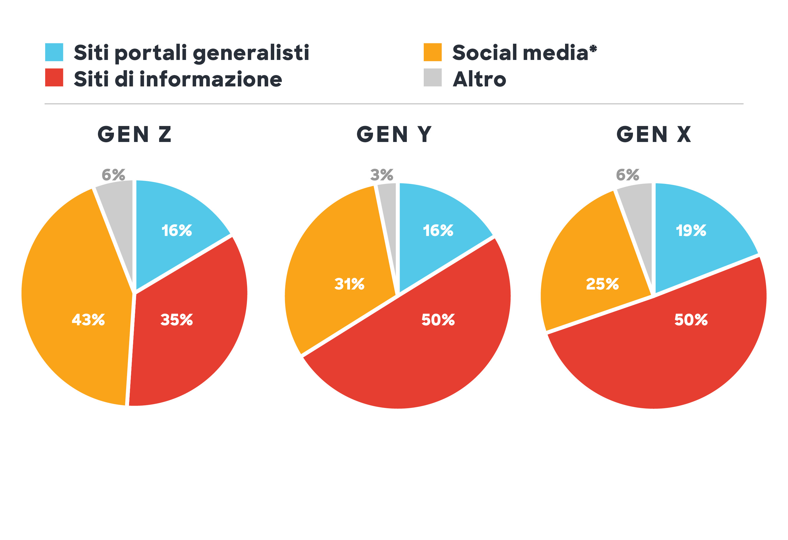
Fonte più utilizzata per la lettura delle news
Una differenza significativa si rileva tra le generazioni in merito all’utilizzo delle fonti di news: mentre le generazioni più adulte dichiarano di ricorrere prevalentemente ai siti di news, i social network rappresentano la fonte informativa primaria per i giovanissimi.
Molti membri della Gen Z, cresciuti in un ambiente media frammentato, non hanno probabilmente ancora sviluppato un legame con degli editori di riferimento ma c’è il rischio che – anche crescendo – rimangano fedeli alle piattaforme distributive più che ai creatori dei contenuti.
*come Twiter, Facebook, etc

Slide 8
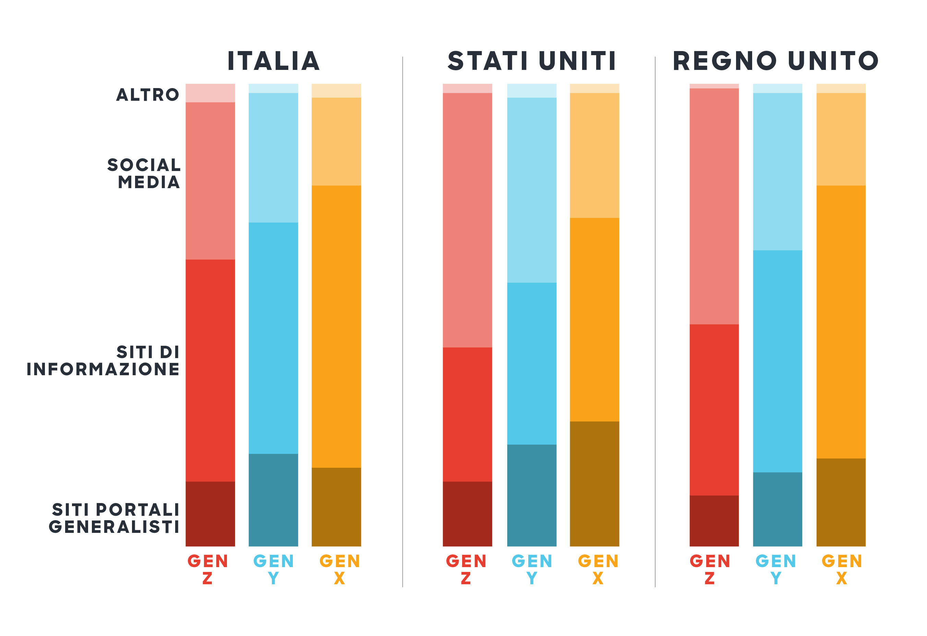
Prima fonte per la ricerca attiva di news e fatti di cronaca
È però importante sottolineare che se si analizza la modalità di ricerca attiva delle informazioni sui fatti di cronaca e le news, i siti degli editori continuano ad essere la destinazione privilegiata da tutte le generazioni.
Tale comportamento rappresenta sicuramente una grande opportunità per gli editori per intercettare i lettori nel momento in cui il loro bisogno informativo è più forte.

Slide 9
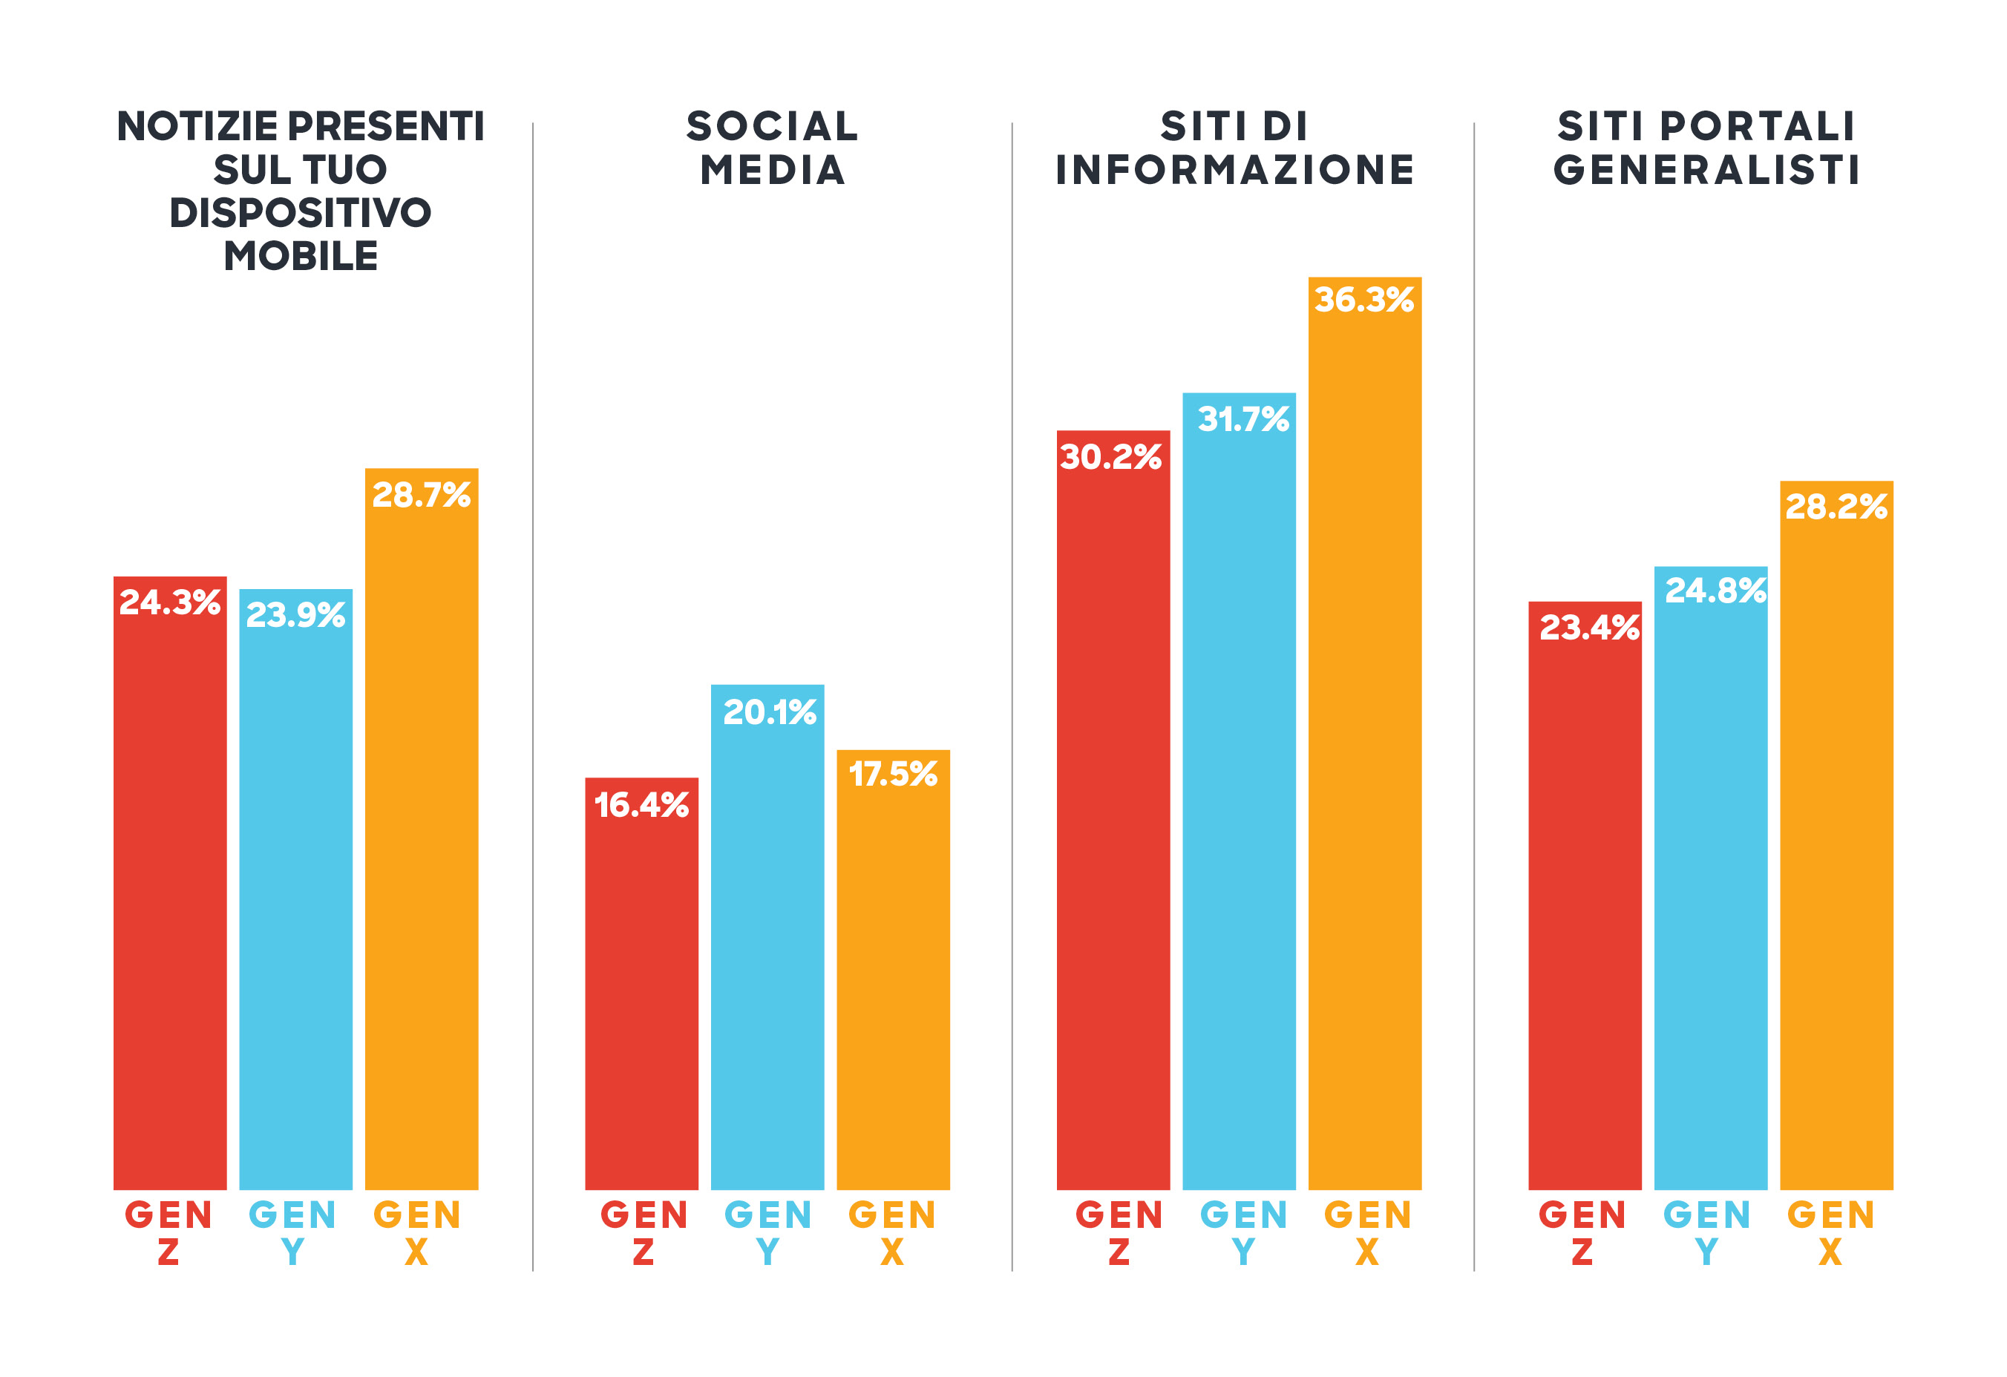
Fiducia nelle fonti
Tutte le generazioni dichiarano inoltre di avere più fiducia in termini di onestà e accuratezza delle informazioni nei siti di news rispetto ai portali, alle notizie nativamente riportate sui telefoni cellulari e ai Social Network.

Slide 10
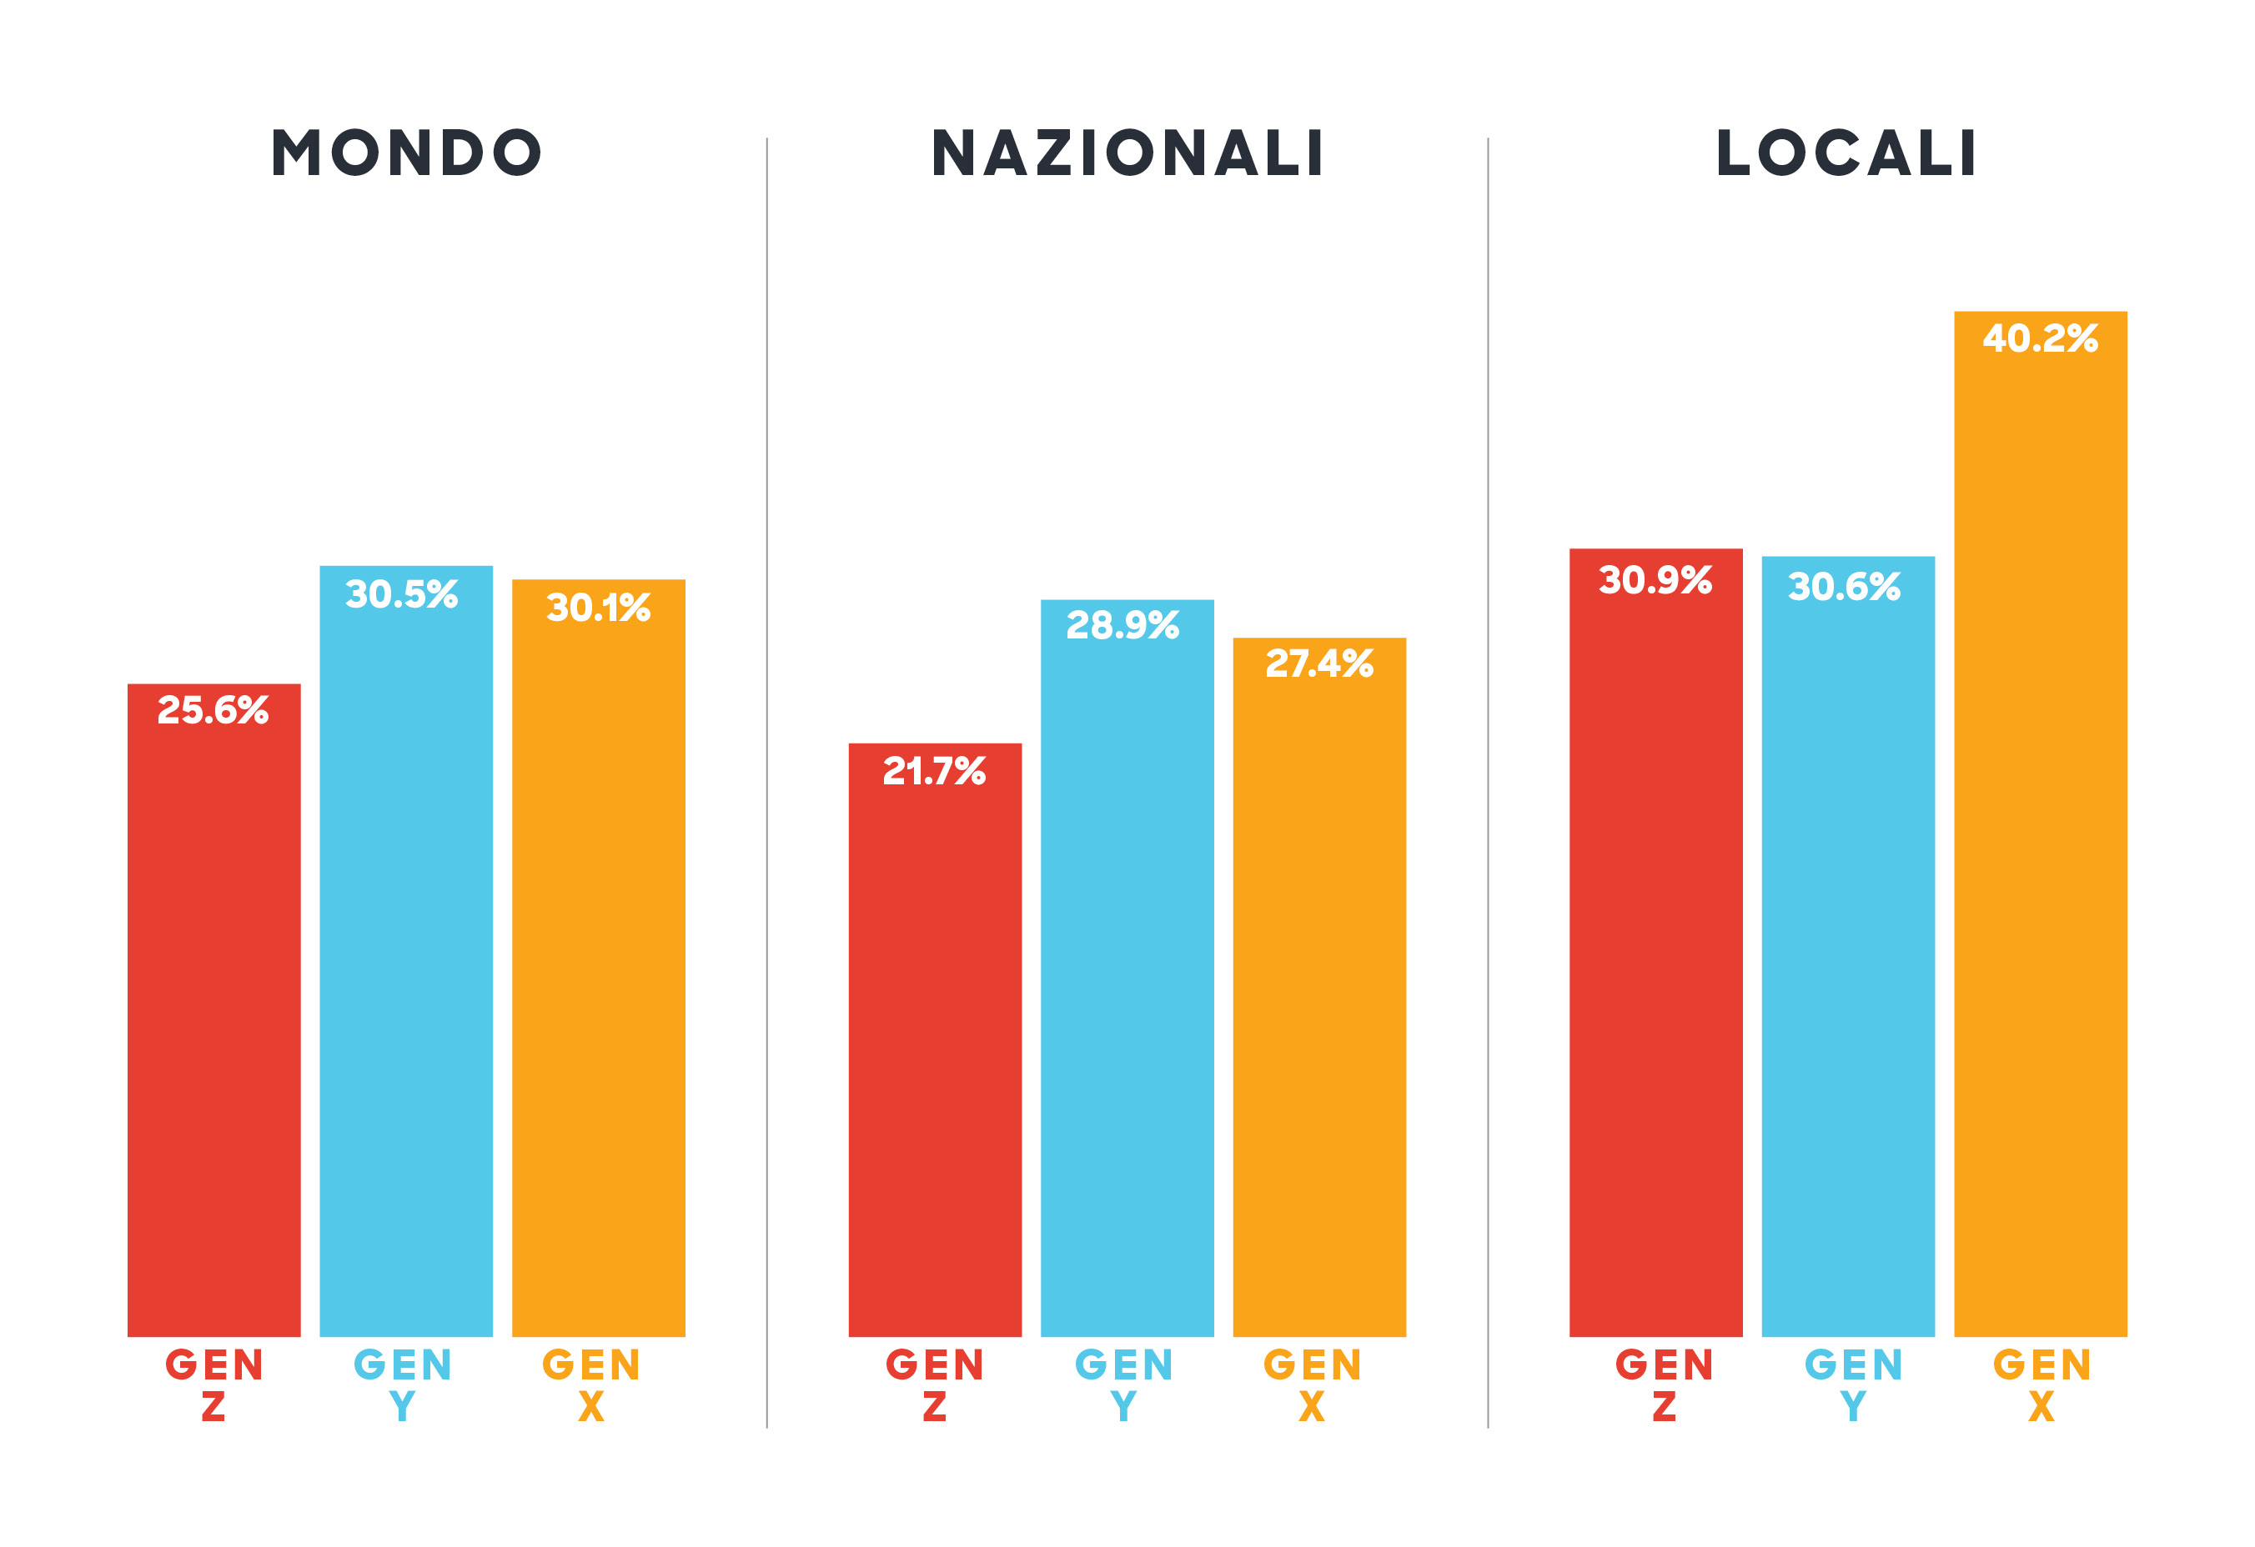
Fiducia rispetto alla localizzazione delle news
Anche la localizzazione delle notizie incide sui livelli di fiducia.
Le notizie locali sono quelle che registrano, in tutte le generazioni, i più alti tassi di fiducia dei lettori in termini di onestà e accuratezza dell’informazione, seguite da quelle di natura internazionale e infine da quelle nazionali.
Il potenziale dell’editoria locale è testimoniato anche dal fatto che le notizie locali sono quelle che i lettori dichiarano di «conoscere meglio»

Slide 11
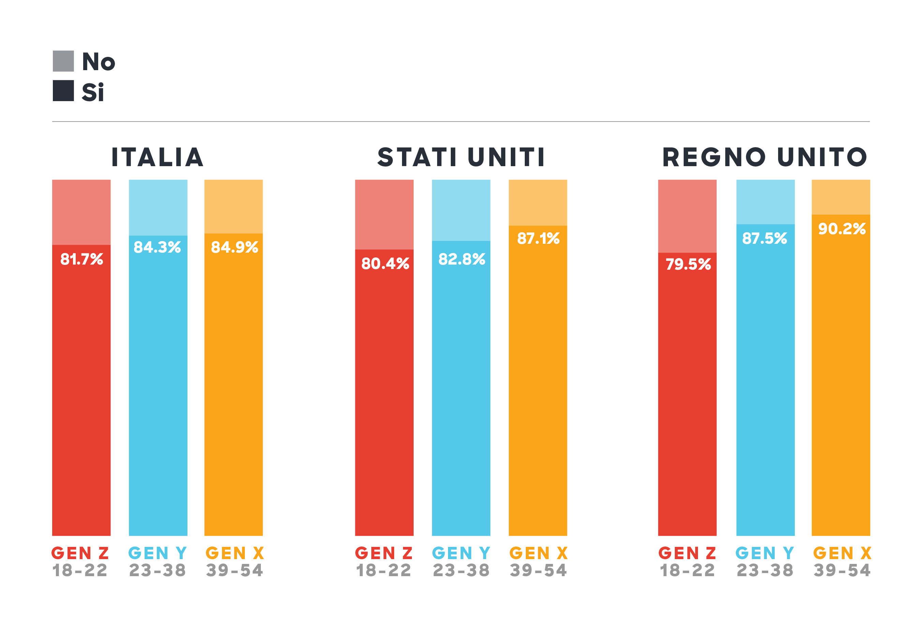
Esaustività della prima fonte consultata
L’importanza di essere la prima fonte di contatto è confermata dal fatto che l’80% e oltre di tutte le generazioni, in tutti i paesi analizzati dichiara di soddisfare i propri bisogni informativi con la prima fonte consultata non ricorrendo a percorsi di verifica e controllo su altri mezzi.

Slide 12
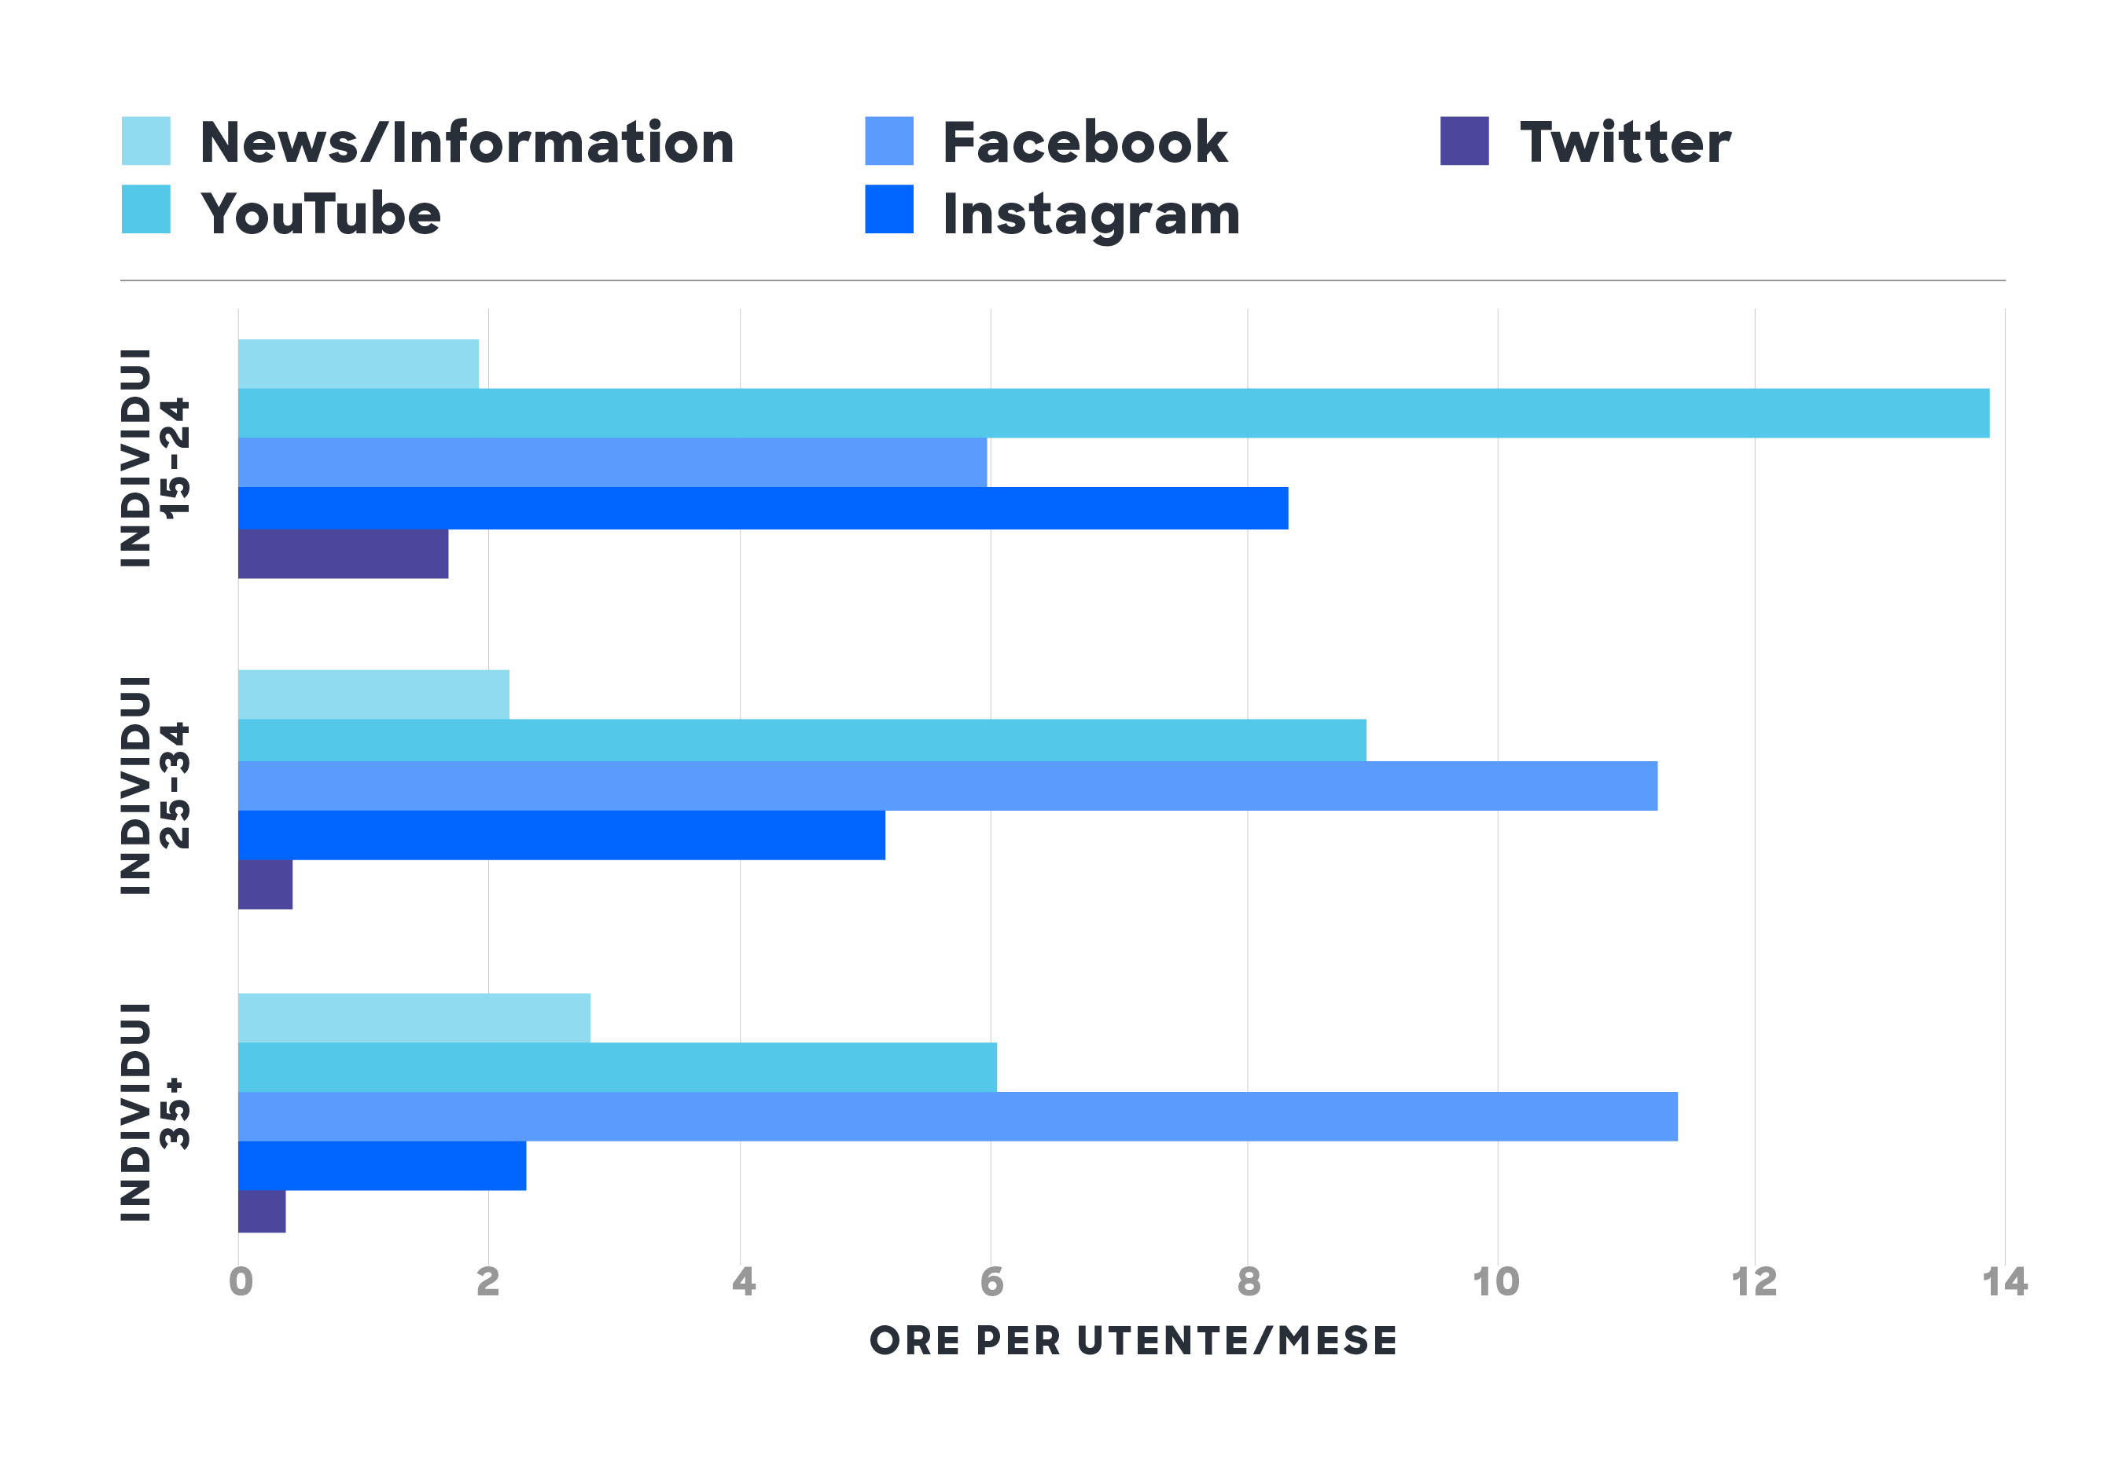
Tempo speso: social network vs siti news/information
Rispetto ai siti di news i Social Network hanno il vantaggio di riuscire ad intercettare e trattenere l’utente sulle proprie piattaforme molto più a lungo.
Fonte: Comscore MMX Multiplatform, Luglio 2019, Italia

Slide 13
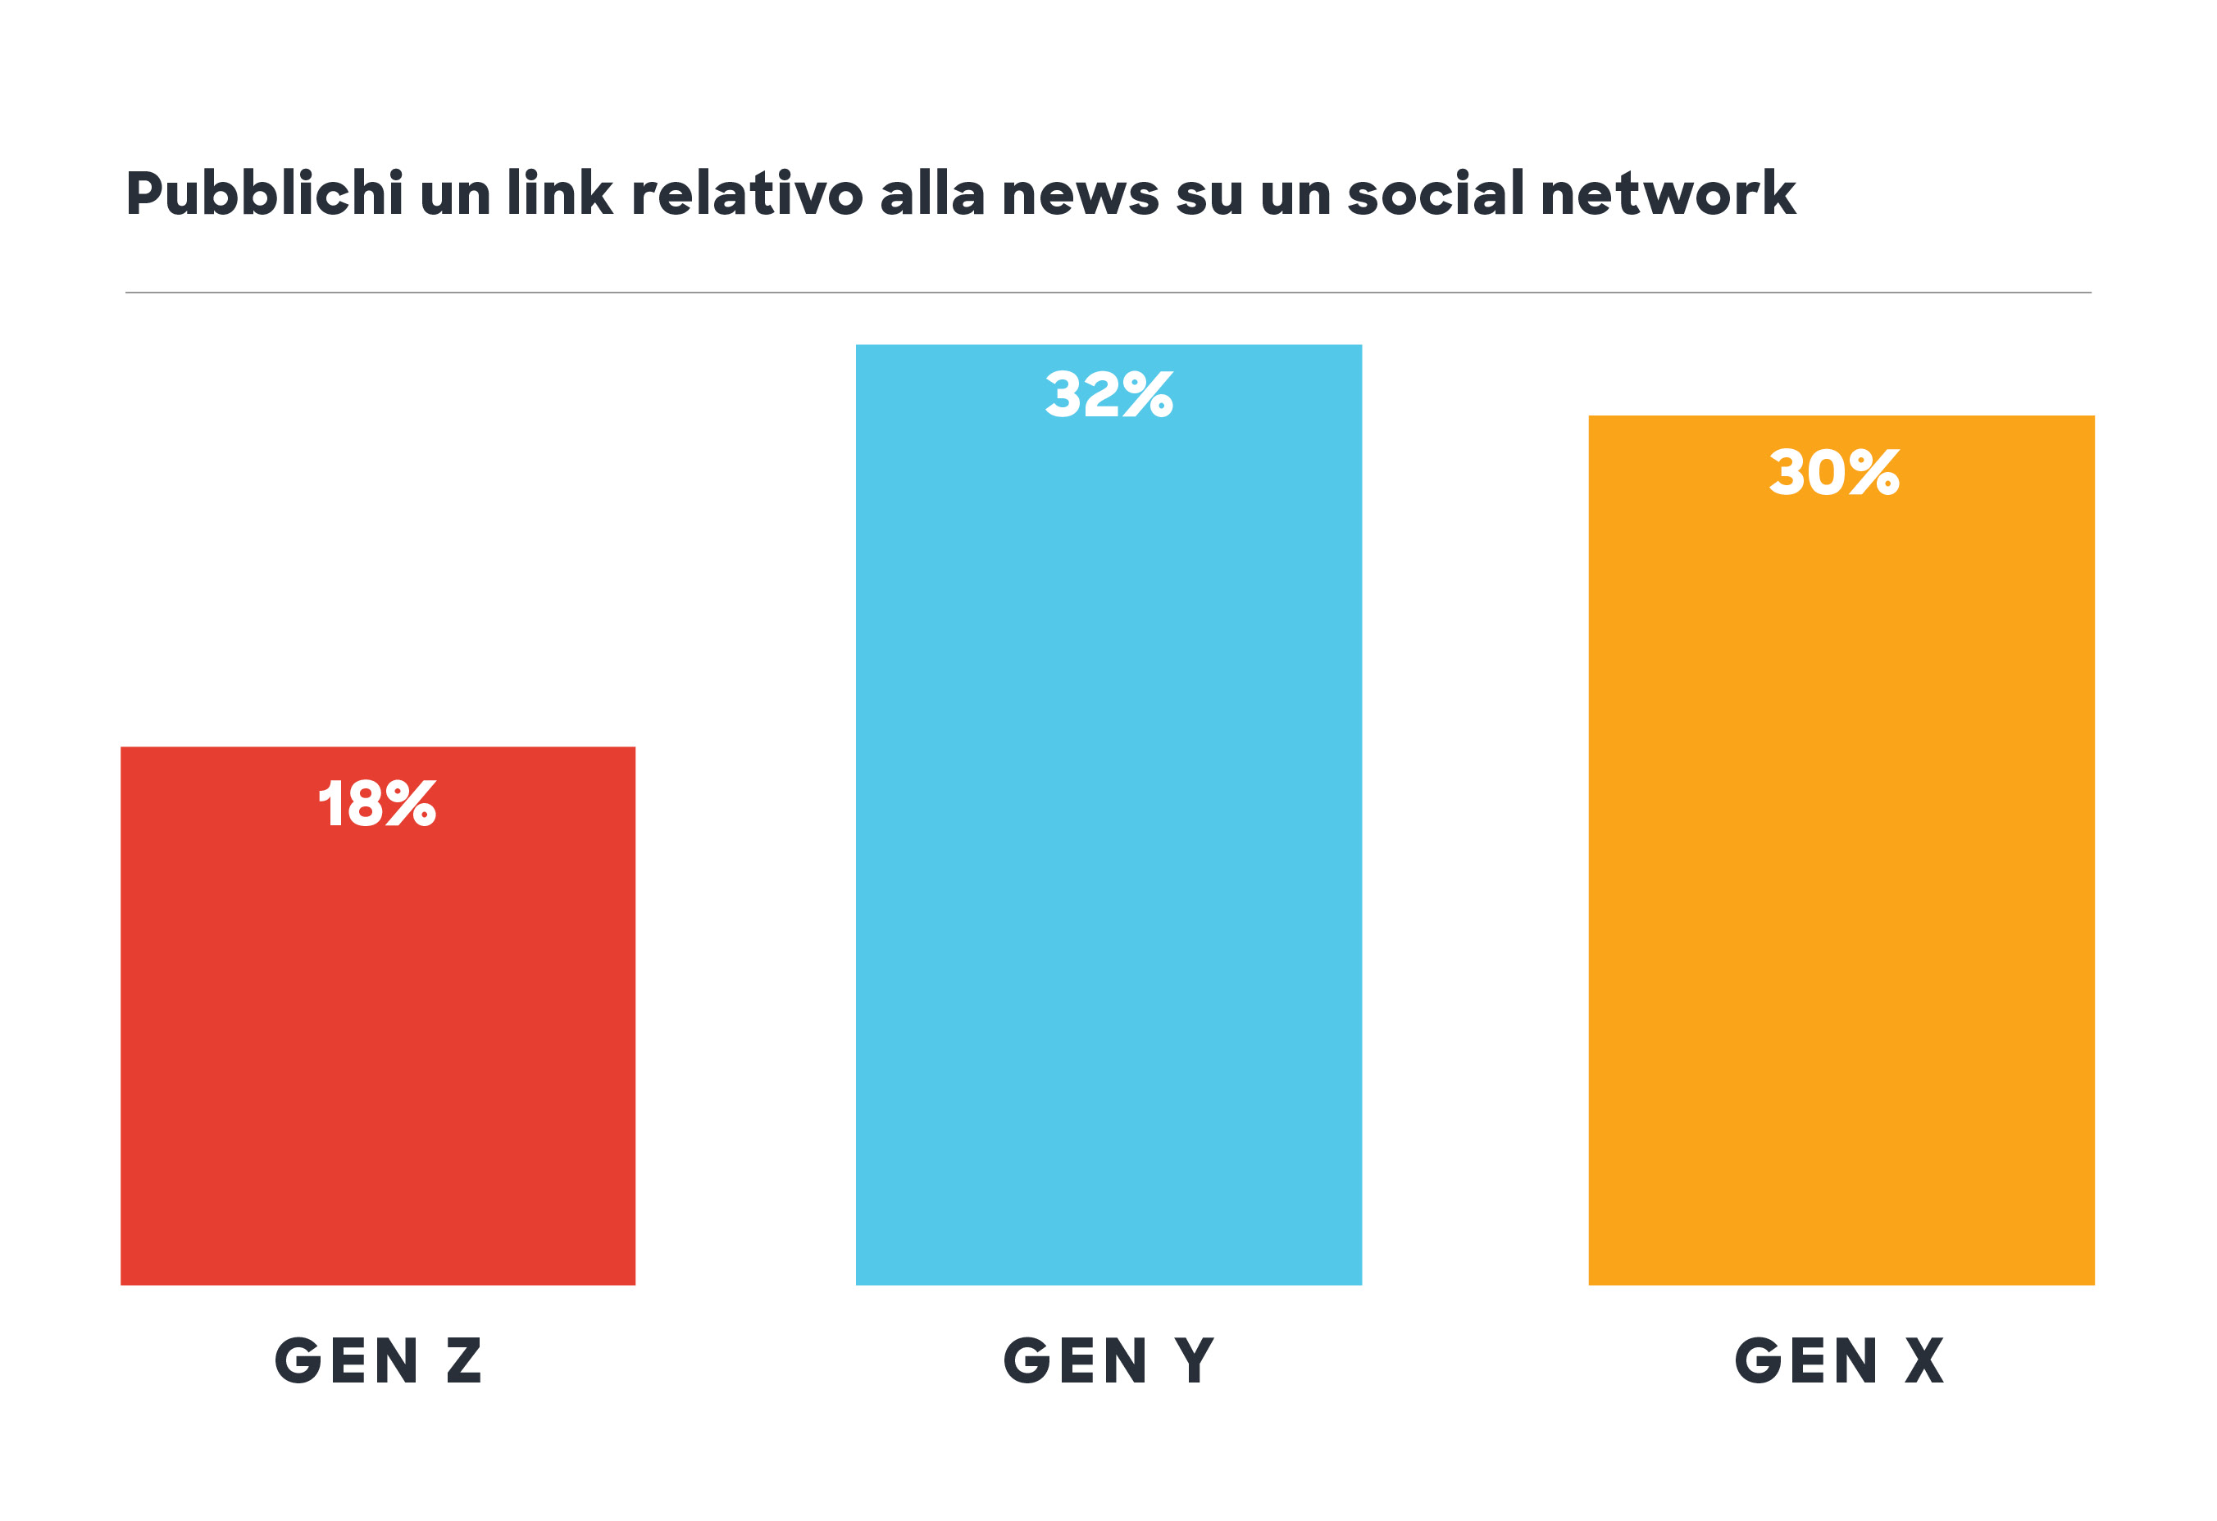
Livello di condivisione delle news sui Social Network
Nonostante il loro ruolo come fonte di accesso all’informazione, sui Social Network sono relativamente pochi coloro condividono post relativi alle news e tale fenomeno è particolarmente accentuato tra i giovanissimi. Questi ultimi, infatti, e molto più delle generazioni precedenti, sono preoccupati dalla polarizzazione delle discussioni su temi «sensibili» e dai relativi impatti sulle loro «identità digitali».
Tale situazione dovrebbe portare a riflettere gli editori che valutano i contenuti in base al loro potenziale di viralizzazione e hanno costruito i propri modelli di business sulla propagazione via social, misurando condivisioni, traffico e visualizzazioni di pagina sulle piattaforme.

Slide 14
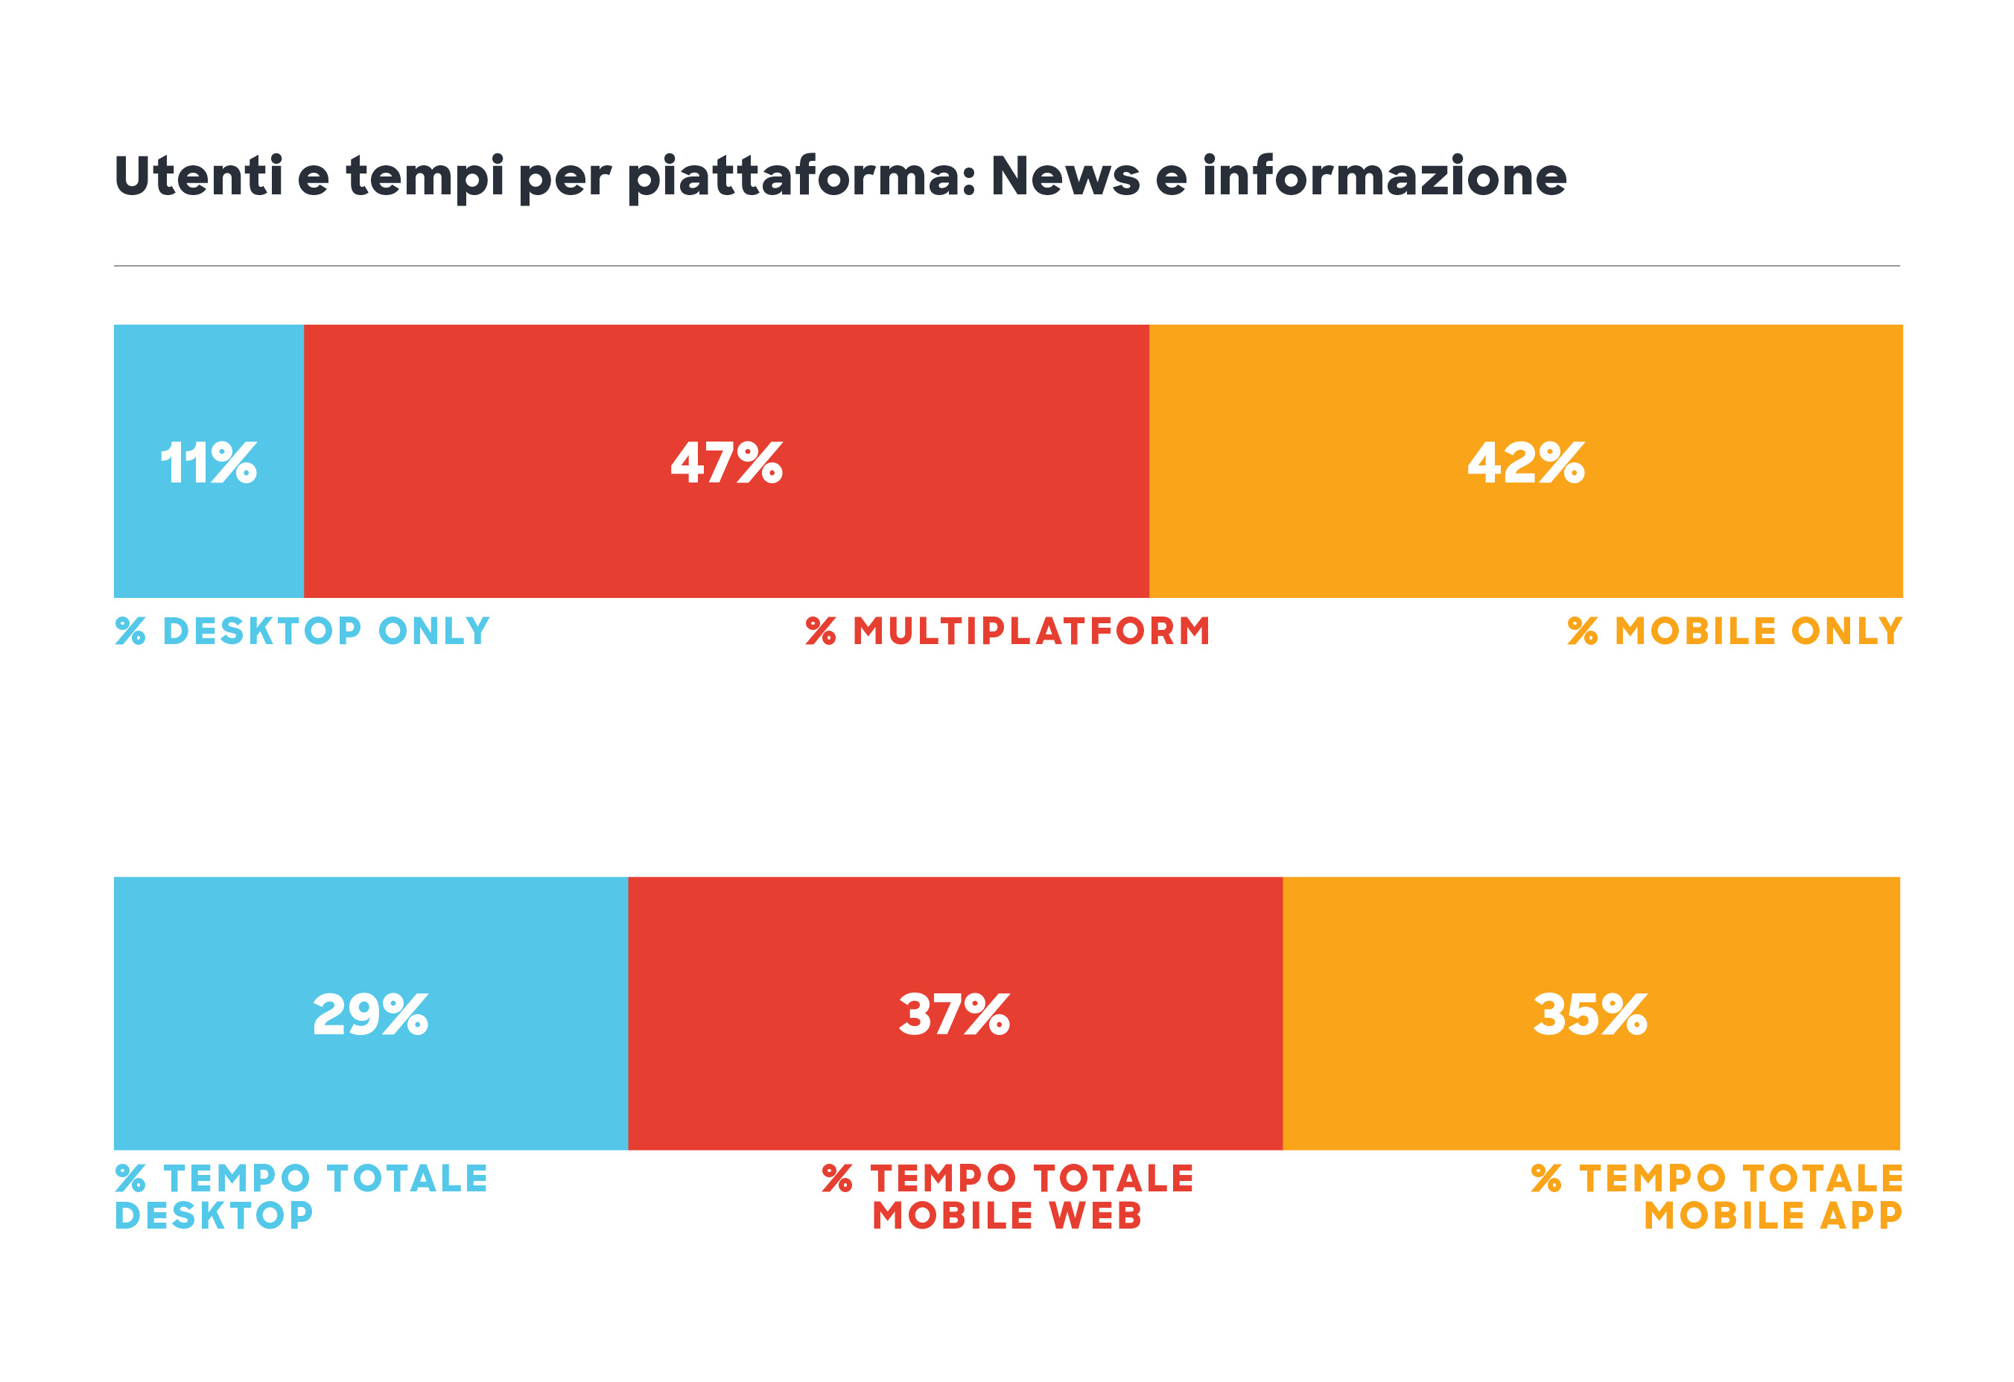
Accesso alle news per topilogia di device
I dispositivi mobili rappresentano di gran lunga il principale device di consultazione delle News On line.
A luglio il 42% degli italiani ha consultato siti di news esclusivamente mediante uno smartphone o un tablet e i dispositivi mobili hanno generato il 72% del tempo totale speso nella lettura delle news.
Le modalità di accesso condizionano anche il trattamento della notizia e il livello di approfondimento della stessa: la durata media di una visita ai siti di news è infatti di 1,8 minuti da dispositivi mobili e di 5,2 minuti da desktop.
Fonte: Comscore MMX Multiplatform, Luglio 2019, Italia

Slide 15
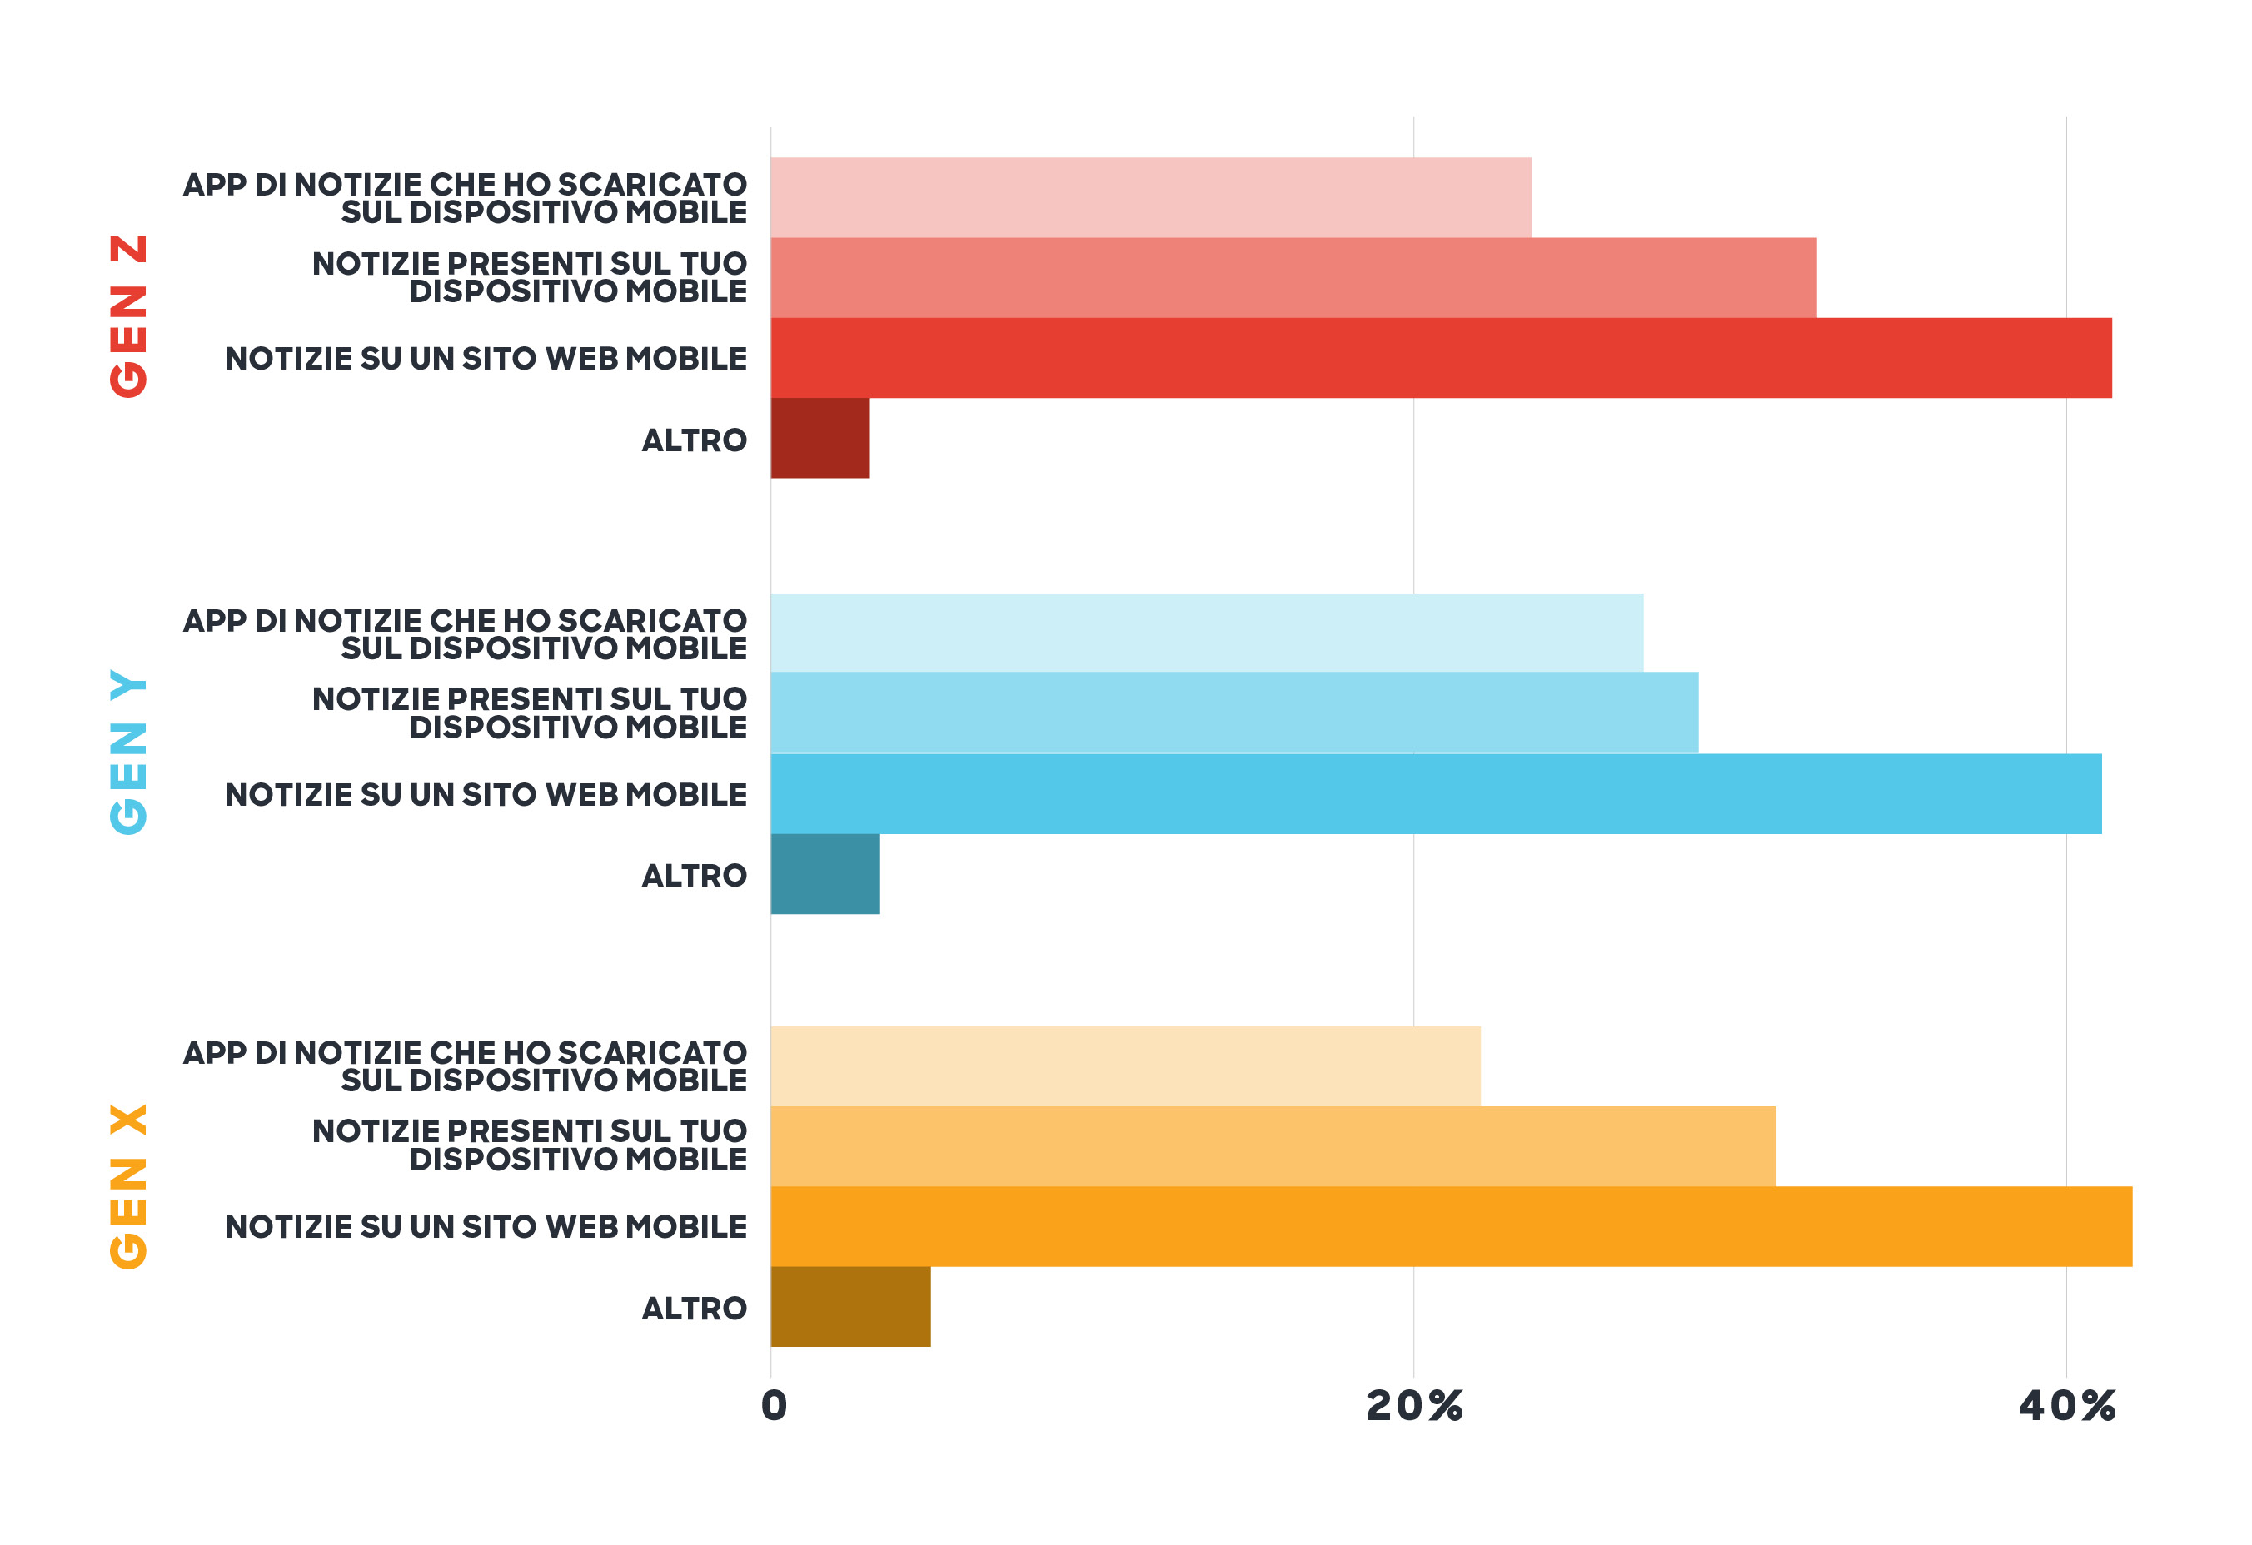
Device di accesso alle News su Mobile
In termini di modalità di accesso alle news da device mobili la navigazione in Browsing e le notizie nativamente presenti sul telefonino prevalgono sulla fruizione mediante App di siti di News specificatamente scaricate.
La resistenza a scaricarne di nuove e la tendenza ad utilizzarne frequentemente solo un numero limitato, costituiscono un freno alla diffusione delle App degli editori come leva di fidelizzazione dei lettori.

Slide 16
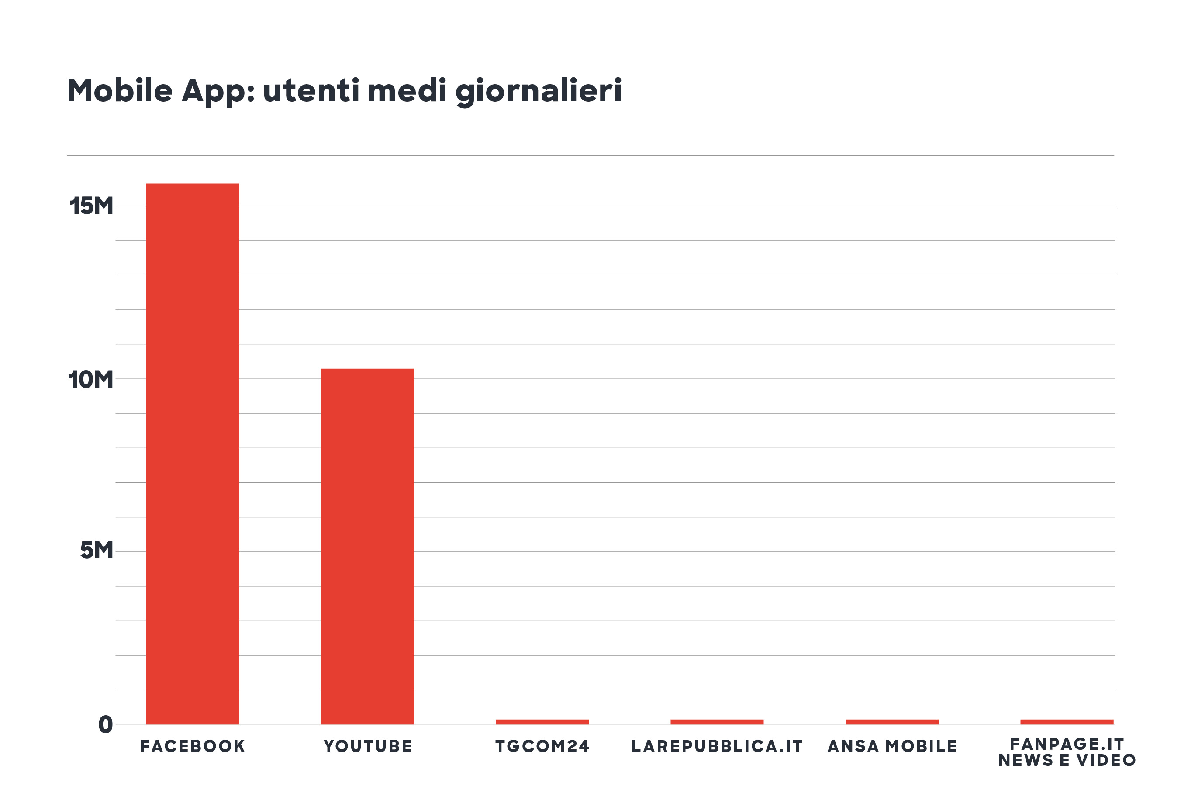
La penetrazione delle App
Analizzando l’utilizzo medio giornaliero delle App dei Social Network emerge chiaramente come la loro diffusione non sia minimamente comparabile con quella delle app dei siti di news.
Fonte: Comscore Mobile Metrix, Luglio 2019, Italia

Slide 17
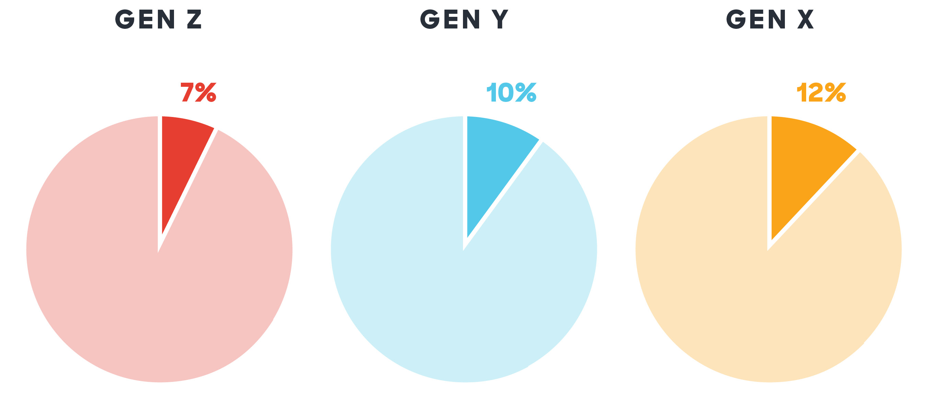
Disponibilità a pagare un abbonamento per le news
Dalle interviste sulla teorica disponibilità a pagare un abbonamento per fruire di contenuti di news, emerge che è la generazione X a dichiarare una maggiore propensione con un 12% a fronte di un 10% della generazione Y e di un 7% della generazione Z.
La più bassa propensione dei giovanissimi a pagare se da un lato può essere riconducibile alla loro minore disponibilità economica, dall’altro è coerente con la minore rilevanza e frequenza di fruizione delle news.

Slide 18
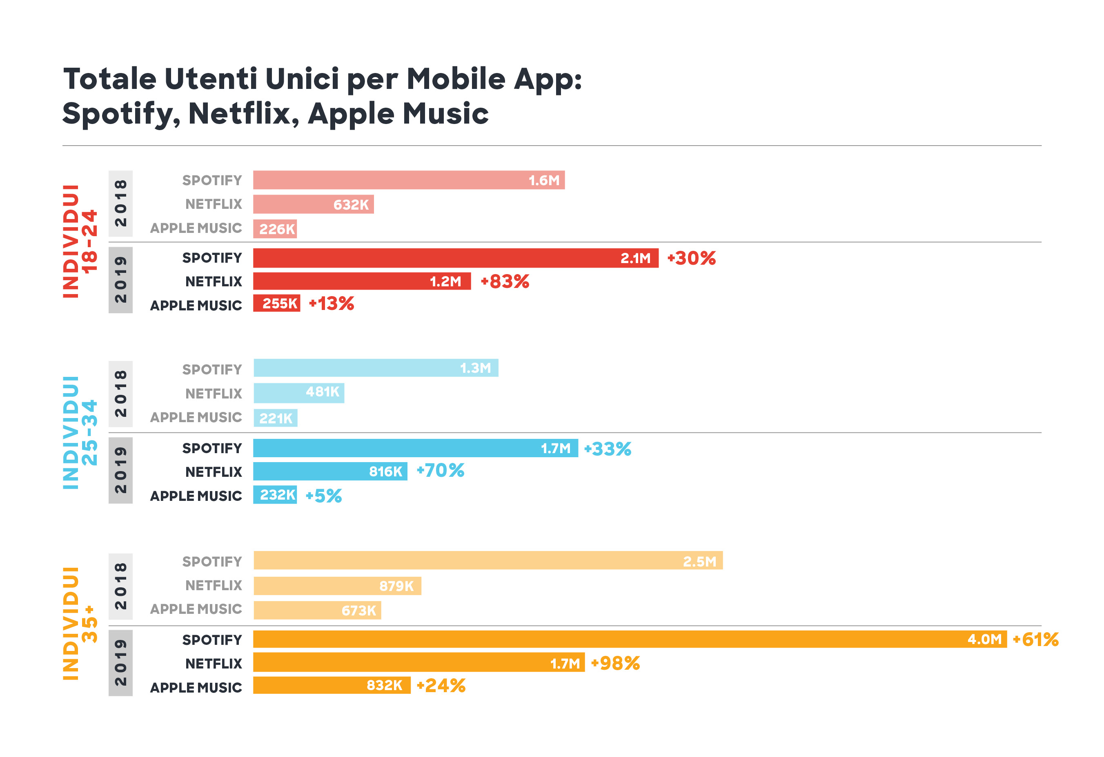
Pagamento altri contenuti on-line: crescite anno su anno
Bisogna tuttavia considerare che sta crescendo significativamente la propensione a pagare altre tipologie di contenuti on-line (Video; Musica) rispetto alle quali le news on-line finiscono indirettamente e inevitabilmente per competere.
Nell’ultimo anno sono infatti aumentati in maniera considerevole gli utilizzatori di app di contenuti basate su sottoscrizioni a pagamento come Netflix, Spotify o Apple Music.
È quindi probabile che forme di “abbonamento a pacchetto” a più tipologie di contenuti possano rappresentare una formula vantaggiosa e più interessante soprattutto per i più giovani
Fonte: Comscore Mobile Metrix, Luglio 2019, Italia

Slide 19
Thank you!
Fabrizio Angelini
CEO SENSEMAKERS – COMSCORE ITALY

